Slide 1


Maestría en Software
Modelado Arquitectónico en Ambientes Cloud
Nociones arquitectónicas
@aacabrera

Slide 2
Como abordar el problema
Modulo 1
Modulo 2
Sistema
Modulo 4
Modulo 5
Visionamiento

Slide 3
Requerimientos funcionales
Modulo 1
Modulo 3
RQ001
RQ002
RQ003
RQ004
RQ009
RQ010
RQ011
RQ012
Modulo 2
Modulo 4
RQ005
RQ006
RQ007
RQ008
RQ013
RQ014
RQ015
RQ016

Slide 4
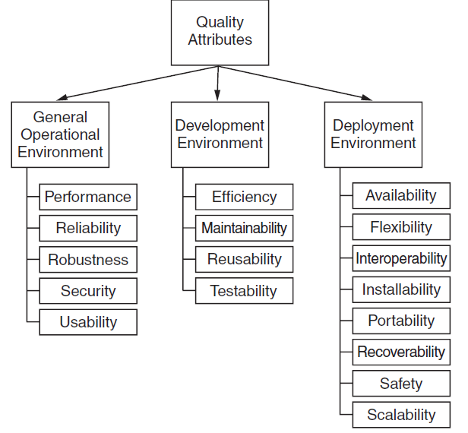
Requerimientos no funcionales
Atributos de Calidad
Sistema
Ambiente Operativo General
Ambiente de Desarrollo
Ambiente de Despliegue
Desempeño
Eficiencia
Disponibilidad
Fiabilidad
Usabilidad
Flexibilidad
Robustez
Mantenibilidad
Interoperabilidad
Seguridad
Testeabilidad
Instalabilidad
Usabilidad
Portabilidad
Recuperabilidad
Seguridad
Escalabilidad

Slide 5
Casos de Uso
Modulo 1
RQ001
RQ002
RQ003
RQ004
Caso de Uso
Modulo 2
Caso de Uso
RQ005
RQ006
RQ007
RQ008
Modulo
3
Caso de Uso
RQ009
RQ010
RQ011
RQ012
Modulo 4
Caso de Uso
RQ013
RQ014
RQ015
RQ016

Slide 6
Ejemplo
Reserva
Compra de Pasajes
Sistema de Reserva de Vuelos
Contabilidad
Reportes
Visionamiento

Slide 7
Casos de Uso
Reservas
RQ001
RQ002
RQ003
RQ004
Gestionar Reservas
Compra
Gestionar compras
RQ005
RQ006
RQ007
RQ008
Contabilidad
Gestionar contabilidad
RQ009
RQ010
RQ011
RQ012
Reportes
Gestionar Información
RQ013
RQ014
RQ015
RQ016

Slide 8
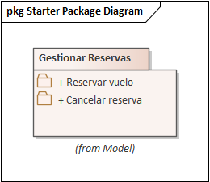
Reservas
RQ001
RQ002
RQ003
RQ004
Gestionar Reservas

Slide 9
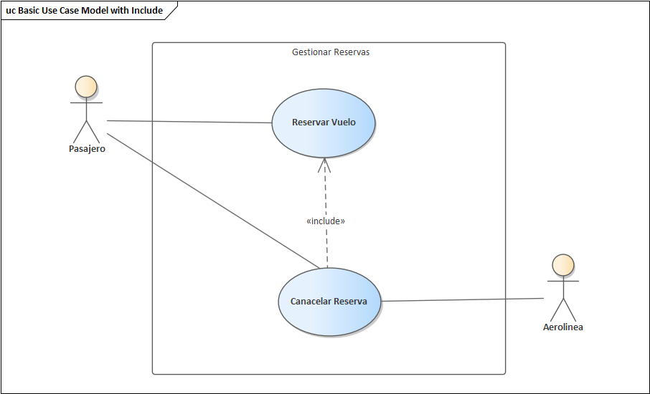
Ejemplo

Slide 10
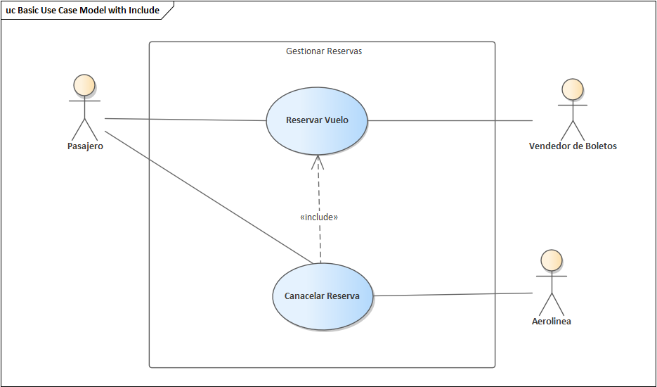
Ejemplo
Sustantivos son posibles clases o atributos de una clase
Verbos son posibles operaciones
El pasajero solicita un vuelo al vendedor de boletos
El vendedor de boletos verifica la disponibilidad de la Aerolínea
La aerolínea dice que el boleto está disponible; proporciona detalles del vuelo.
El vendedor del boleto proporciona al pasajero los detalles del vuelo.
El pasajero solicita preferencia de asiento.
Asiento de libros de vendedor de boletos.
El vendedor de boletos conﬁrma la reservación con el pasajero.
El vendedor de boletos solicita el pago del pasajero.
El pasajero envía el pago al vendedor del boleto.
El vendedor del boleto envía el pago a la aerolínea.
La aerolínea proporciona una confirmación final al vendedor del billete.
El vendedor del boleto emite el boleto al pasajero.

Slide 11
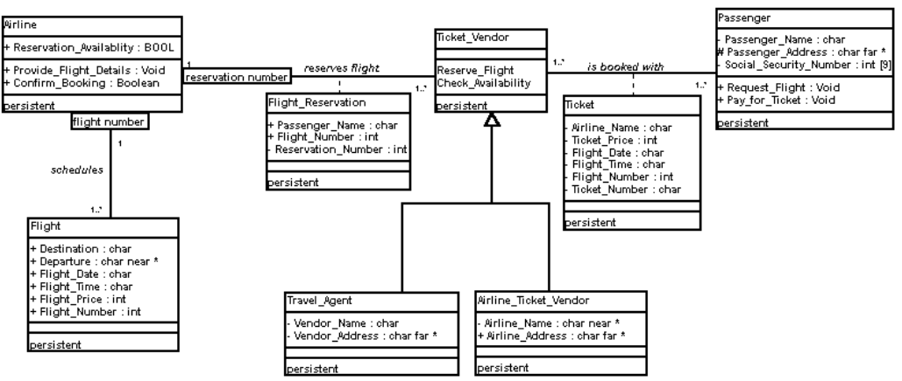
Ejemplo
El pasajero solicita un vuelo al vendedor de boletos
El vendedor de boletos verifica la disponibilidad de la Aerolínea
La aerolínea dice que el boleto está disponible; proporciona detalles del vuelo.
El vendedor del boleto proporciona al pasajero los detalles del vuelo.
El pasajero solicita preferencia de asiento.
Asiento de libros de vendedor de boletos.
El vendedor de boletos conﬁrma la reservación con el pasajero.
El vendedor de boletos solicita el pago del pasajero.
El pasajero envía el pago al vendedor del boleto.
El vendedor del boleto envía el pago a la aerolínea.
La aerolínea proporciona una confirmación final al vendedor del billete.
El vendedor del boleto emite el boleto al pasajero.

Slide 12
@aacabrera
Departamento de Ciencias de la Computación y Electrónica
www.utpl.ecu.ec

